Slide 1

中国科学院高能物理研究所
博士后学术交流报告：
高能所超导波荡器研究进展
报告人：韦隽昊
合作导师：王生 研究员
李煜辉 研究员
2022.06.30

Slide 2
主要内容
研究背景介绍
研究进展
总结

Slide 3
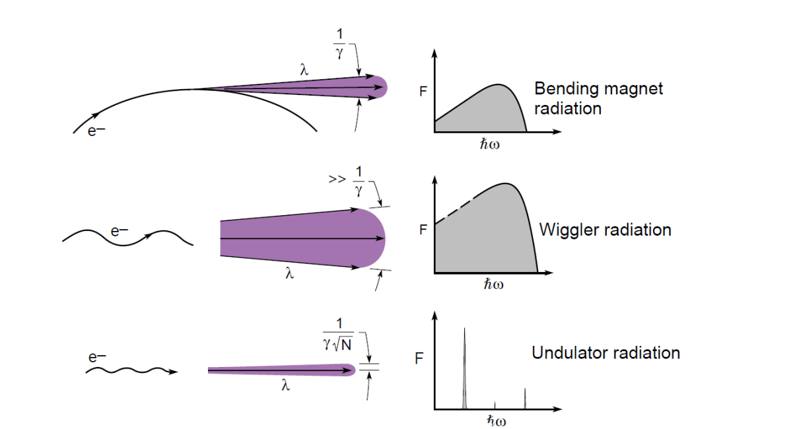
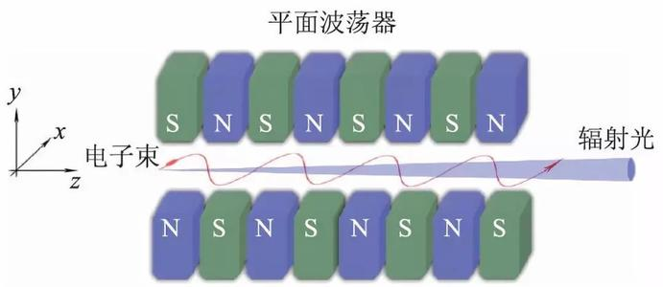
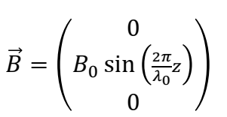
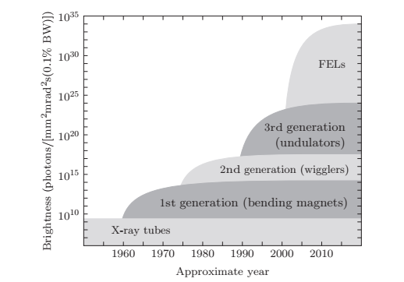





波荡器
波荡器由周期排列的永磁块或者励磁线圈序列构成，产生沿着轴线周期变化的磁场。电子在周期性磁场作用下横向周期性运动，产生辐射光。
平面波荡器中心轴线上磁场：
辐射光波长：
粒子速度（假设沿中心轴线入射，入射方向为中心轴线方向）：
$$λ=\frac{λ_{0}}{2γ^{2}}(1+\frac{K^{2}}{2}+γ^{2}θ^{2})$$
$$β_{x}=\frac{K}{γ}cos⁡(k_{0}z)$$
其中K为：
$$β_{y}=0$$
$$K=\frac{eB_{0}}{γck_{0}}=0.934λ_{0}\left[cm\right]B_{0}[T]$$
$$β_{z}=1−\frac{1}{2γ^{2}}−\frac{K^{2}}{4γ^{2}}(1+\cos\left({2k}_{0}z\right))$$
Notes:
插入件是加速器驱动光源上的重要出光装置，不论是储存环型光源和直线型FEL，都大量应用了插入件。从弯铁，到扭摆器再到波荡器，插入件的发展和应用
大大增加了光的亮度，提升了光源性能

Slide 4
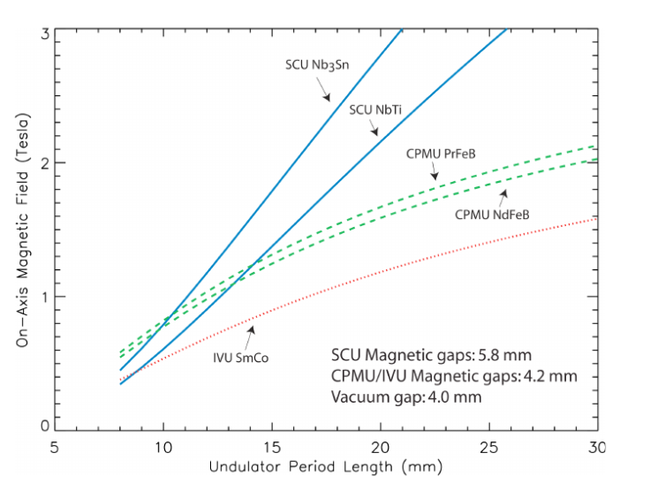
超导波荡器的优势和难点
超导波荡器的优势
超导波荡器可以制作成短周期波荡器，短周期的NbTi型的SCU目前可以提供与相同周期的CPMU相当的磁场强度。
较长周期（>20mm）的超导波荡器比永磁波荡器磁场强度明显更高。所以对软x射线SCU具有优势。
随着超导材料和工艺的发展，超导波荡器的性能可以进一步提高，具备更好的发展潜力。
永磁波荡器在辐射下退磁，超导波荡器可能提供更好的抗辐射性能。
属于电磁型磁铁，调试和磁场控制更灵活。
超导波荡器的难点
为保证磁场的品质，SCU机械加工精度要高，绝缘绕线等工艺需要研究试验。
工作在4K液氦温区，需要可靠的低温系统和失超保护系统，防止束流热负荷导致的失超。
磁场间隙小且封闭，工作在低温环境，磁场测量难度更高。

Slide 5
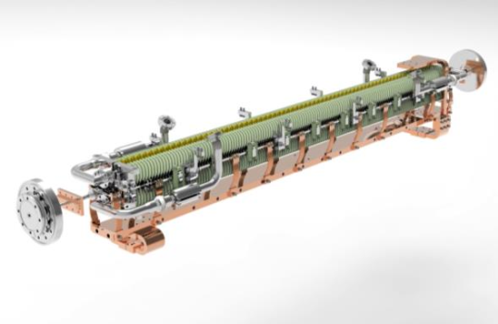
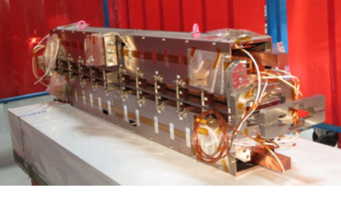
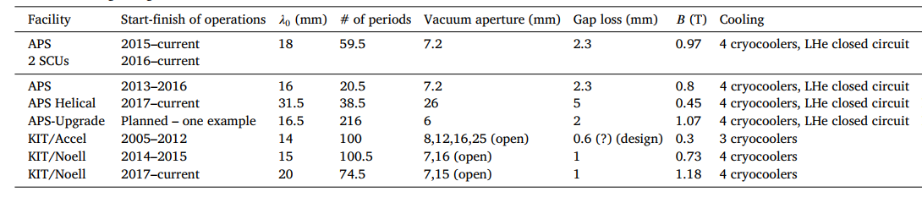
超导波荡器应用现状
目前ANL和KIT在光源上成功运行了超导波荡器，国内外有多家科研机构对超导波荡器展开研究。
APS超导波荡器
KIT超导波荡器
储存环光源上运行的超导波荡器

Slide 6
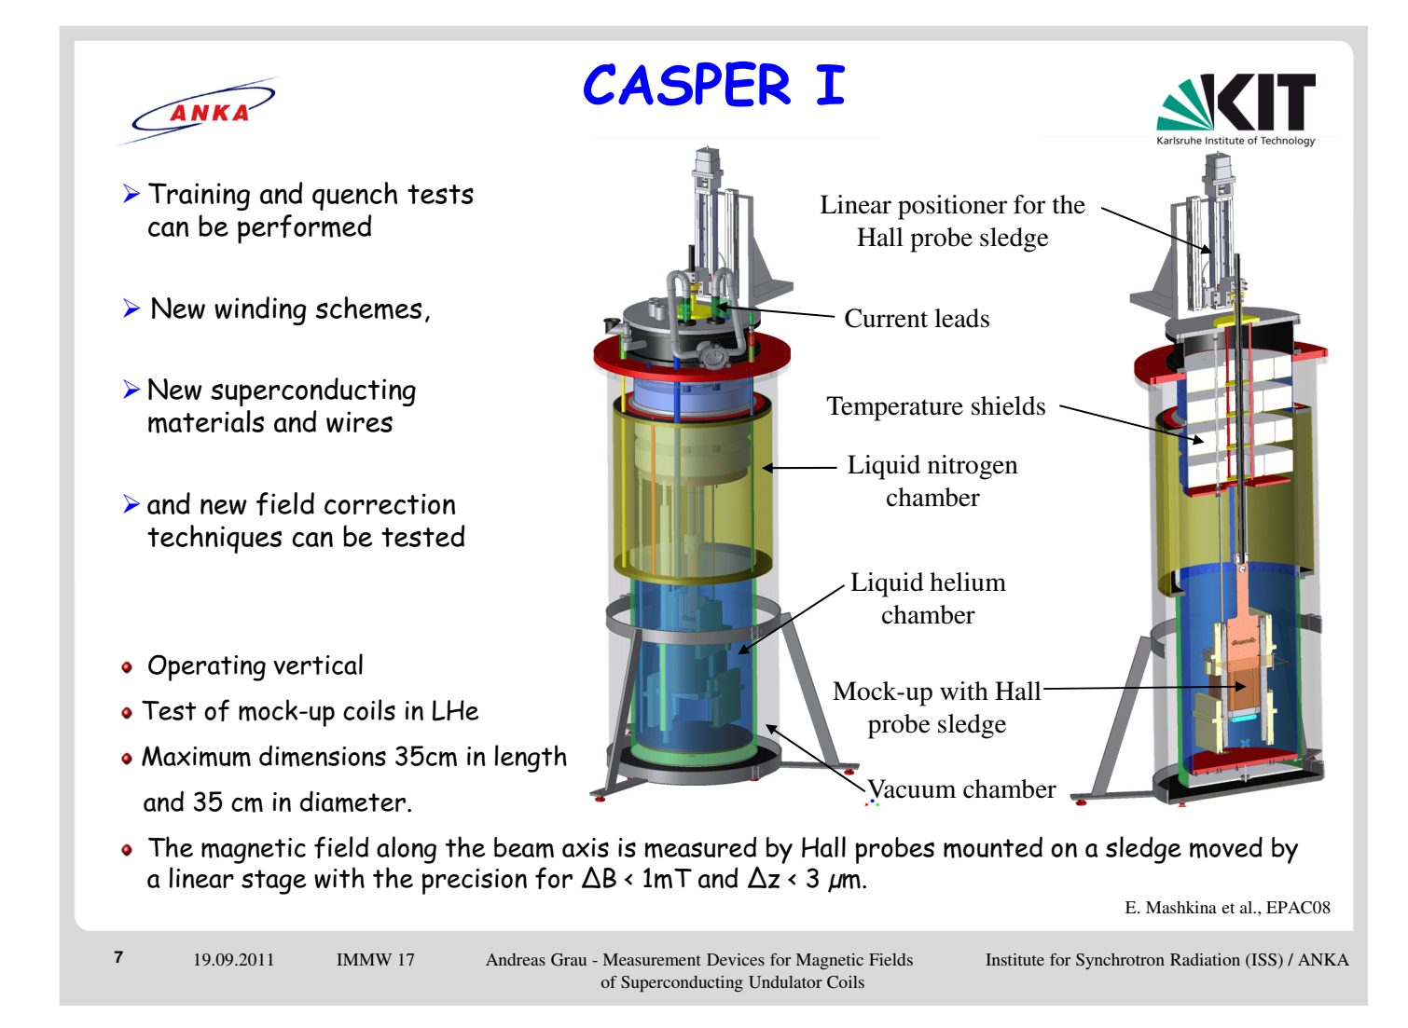
SCU垂直测试
超导波荡器垂直安装于低温杜瓦中，在浸泡液氦的条件下进行电流激励和磁场测量。

Slide 7
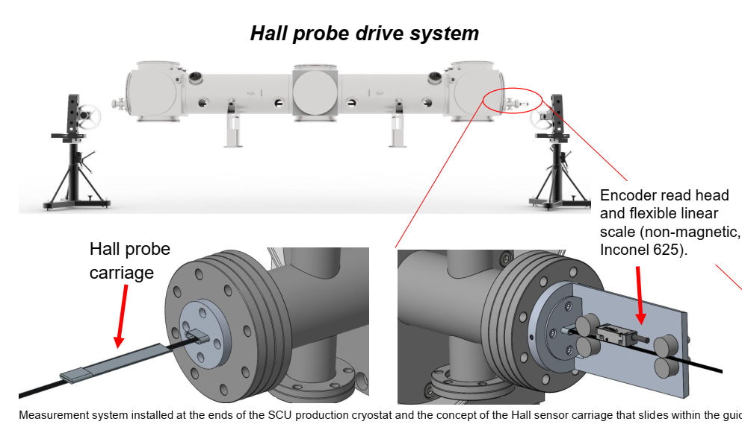
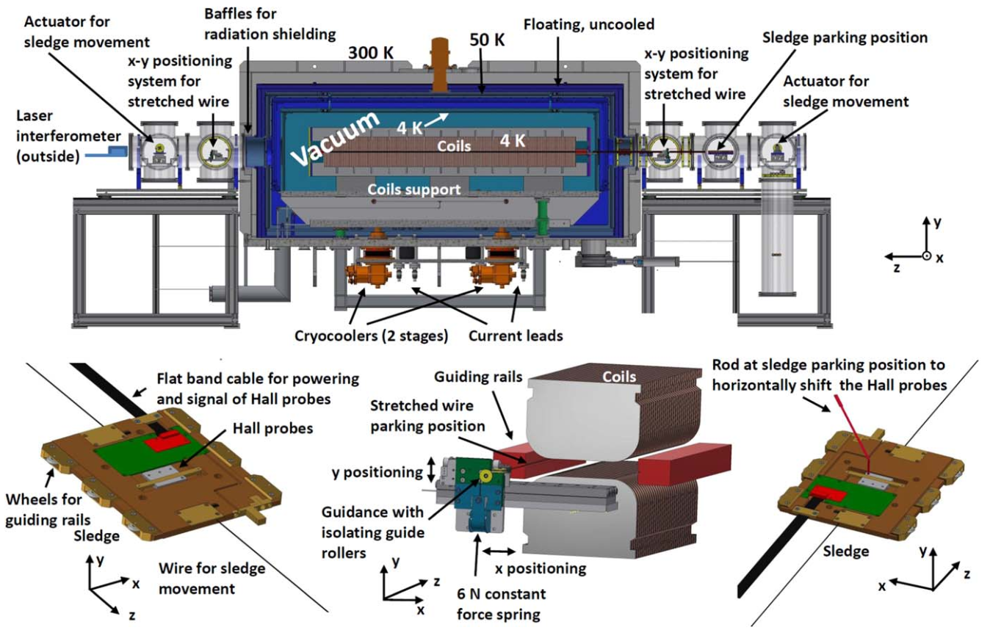
SCU水平磁测
超导波荡器水平安装于低温恒温器中，通过液氦传导冷却，安装有真空盒，磁测探头在在真空盒内运动，或者利用张力线系统测量积分场。
APS 水平测磁系统
KIT 水平测磁系统

Slide 8
主要内容
研究背景介绍
研究进展
总结

Slide 9
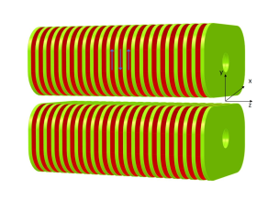
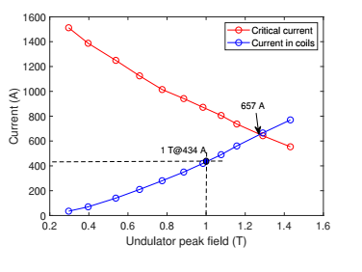
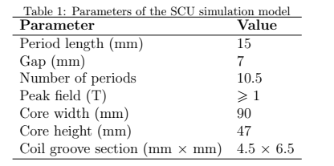
磁场仿真计算
利用OPERA-3D和RADIA两种仿真软件对不同的磁结构进行了磁场的仿真计算。物理设计主要包括磁场分布计算、铁芯和线圈的几何尺寸优化、临界电流面密度计算、矫正线圈设计等。
平面型波荡器3D模型及主要参数
工作电流和临界电流

Slide 10
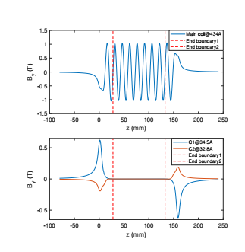
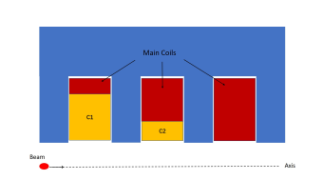
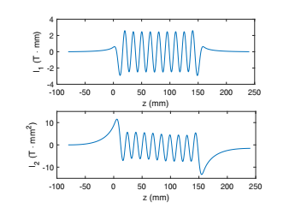
校正电流和边缘场
电子束团在波荡器磁间隙中的运动轨迹与磁场分布密切相关，磁场的一次和二次积分分别反应了粒子在波荡器中运动的偏角和横向位置。SCU在每个铁芯的端部的前两个线圈槽绕有校正线圈，通过合适的校正电流优化磁场的一次和二次积分。
校正线圈结构示意图
校正线圈产生的边缘场
一次和二次积分优化结果

Slide 11
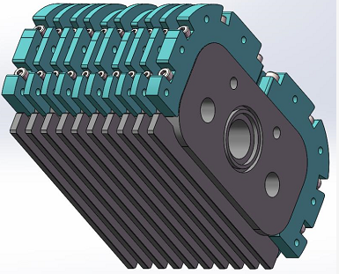
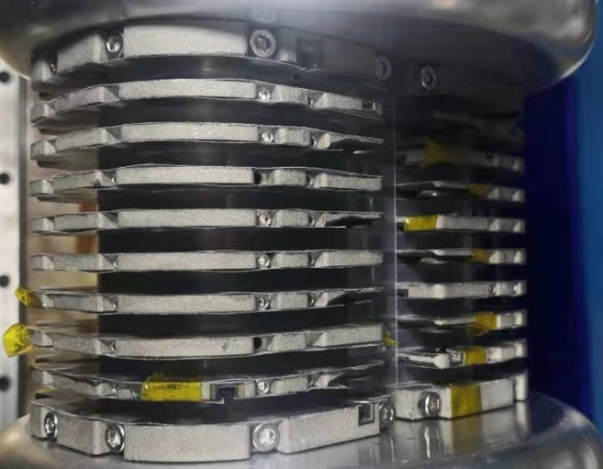
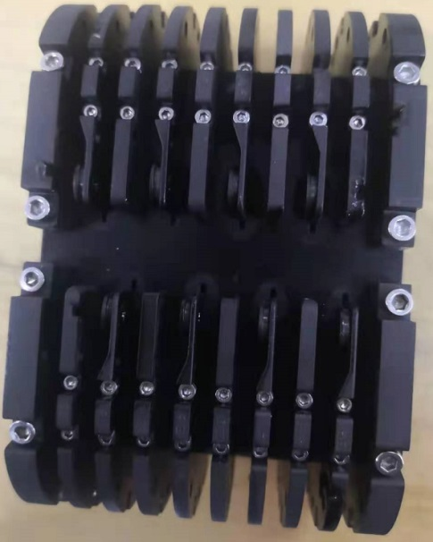
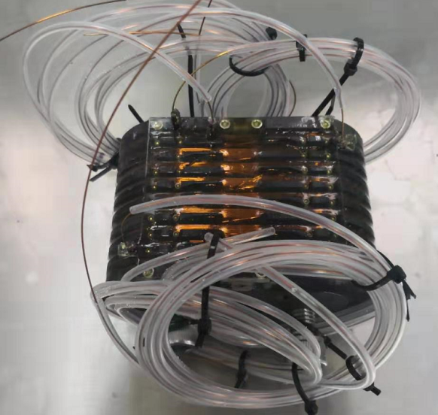
SCU短样工艺试验
铁芯加工：
铁芯采样DT4电工纯铁，需要后退火处理。
热处理完成后要进行表面防锈和磷化处理，不能影响铁芯机械公差机尺寸。
表面绝缘分别试验了喷涂和包覆两种处理方法。喷涂绝缘处理工艺难度更大，但是可实现精度更高，处理完成后进行三次液氮冲击和一次4.2K低温试验，确保绝缘粘接可靠，对地耐压>2000V。
进行了浸渍与环氧胶粘接性能测试。
机械结构图
绝缘包覆铁芯
线圈绕制：
线圈采用西部超导生产的NbTi超导线，直径0.6mm，铜超比为0.6或0.9。
绕线采用垂直绕线方法，整体励磁电流由一根连续的NbTi线材绕制，不需要接头。线圈槽依次顺序绕线，相邻槽的绕制方向相反，绕制时必须对地绝缘监测
每个线圈槽共11层，每层7匝/6匝交替，共72匝。
两端的第一二个槽有绕有校正线圈。
绕制完成后要进行环氧浇注固化线圈。
环氧处理铁芯
短样实物
Notes:
对不同的工艺方法进行试验摸索，选择合适的铁芯加工与线圈绕制方案

Slide 12
小型低温恒温器
使用一台无液氦的小型低温恒温器对加工完成后的短样线圈进行低温测试。
冷 源：GM低温制冷机，2台RDK418D制冷机，功率1.8W@4.2K
冷 屏：铝制单层60K，由制冷机一级冷头冷却
冷 沉：4K，两个，设置滑动头，由二级冷头冷却
磁铁冷却：主要通过铁芯端部冷却，中部可加辅助
磁铁励磁：二元电流引线，设置60K、4.2K冷沉
降温和失超：降温时间24小时，失超温升小于30K
加热器：调节磁铁稳定温度，以及加快复温过程
真空盒：预留位置，将来可以增设
真空室：内部剖光，预抽真空，低温下-5Pa量级
制冷机减振：减振波纹管，振动小于10μm
绝热材料：冷屏包扎MLI材料30层，磁铁包扎10层
电流引线： 1对主线圈，运行电流600A；运行状态下传导到4.2K的总漏热小于0.4W，绝缘耐压1kV
Notes:
这里给出了低温恒温器的结构和部分参数，它可以通过传导冷却方式将磁铁降温到4K以下

Slide 13
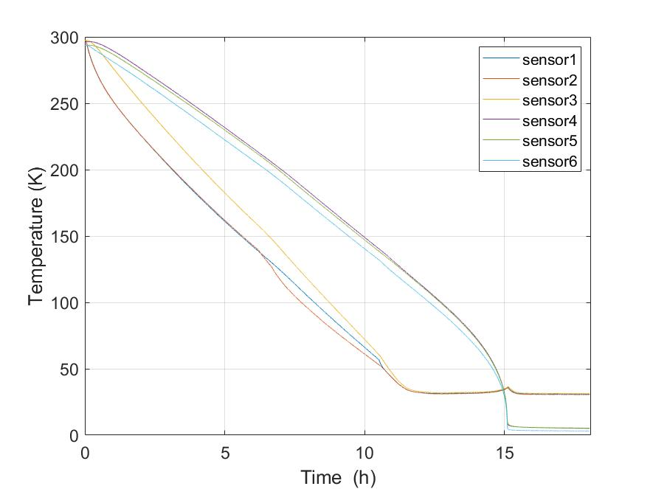
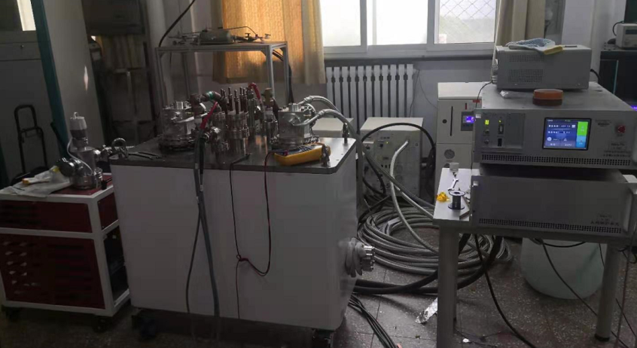
小型恒温器装配
包括磁铁安装，导冷带安装，温度传感器设置，电流引线焊接，失超保护探测线和霍尔探头测量线布置以及各探测器接口焊接等。
低温测试现场图
磁铁降温曲线，到目标温度所需时间约为15小时，HTS下端的温度达到5K左右，铁芯上的最终温度约3.4K。

Slide 14
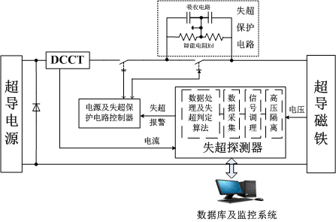
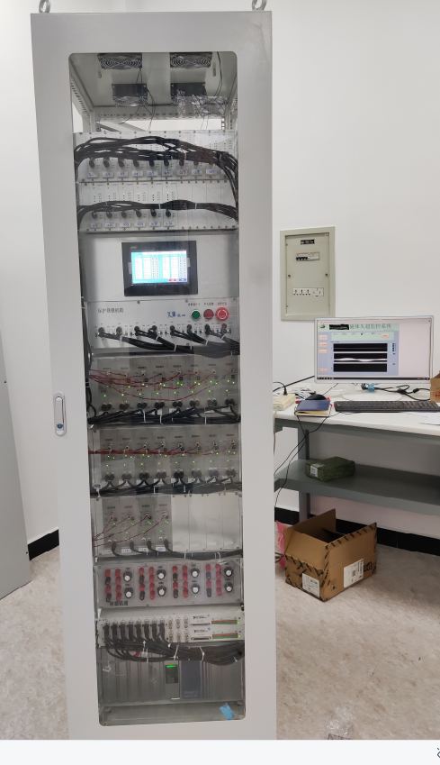
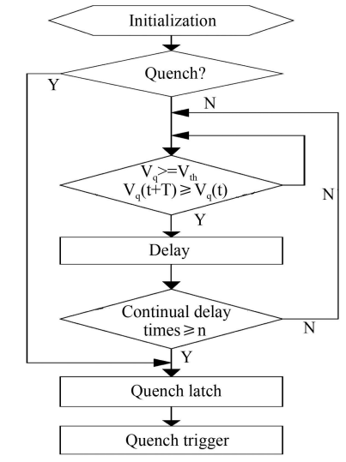
失超保护系统
当超导线圈的发生失超时，失超点电阻增加，线圈电压迅速增大，由焦耳热沉积的能量引起基于超导线的温度迅速升高，所以必须配备失超保护系统。另外，失超保护系统也监测了失超发生的部位。
  外部卸能电阻的主动失超保护电路
  桥路 + 端电压双重失超判定
失超探测器零输入噪声性能：
±1.5mV@x1 for LTS（电压阈值20mV）
±0.2mv@x10 for HTS（电压阈值5mV）

Slide 15
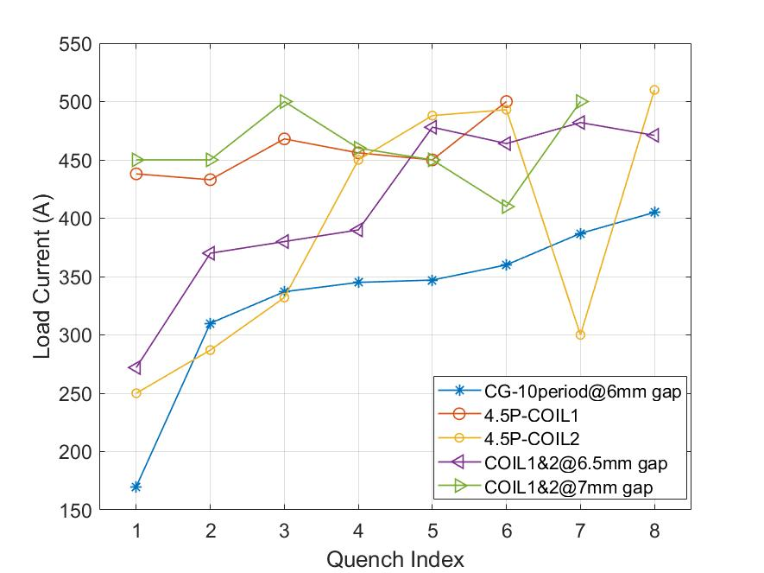
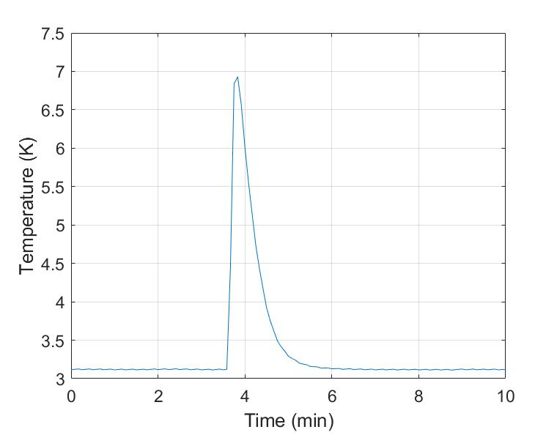
失超锻炼
由所工厂加工的两个4.5周期短样，分别单独进行失超锻炼，最终电流均可达到500 A。
将两个短样组成波荡器形态，进行低温测试，在6.5 mm和7 mm间隙下，励磁电流分别达到了482 A和500 A。
失超锻炼曲线
失超时铁芯升温曲线

Slide 16
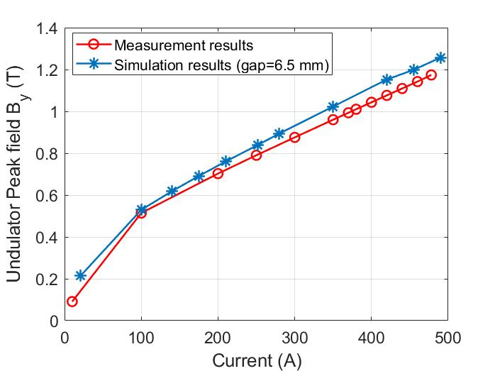
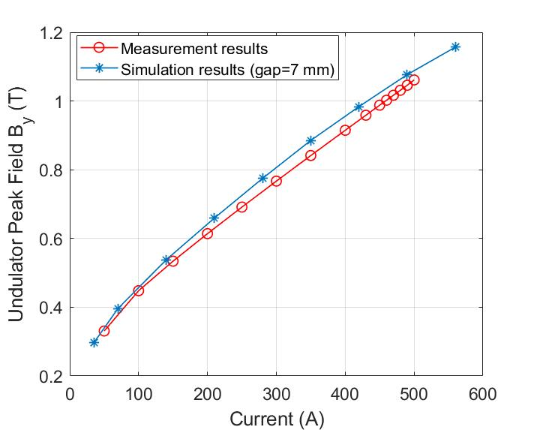
峰值磁场
设置于4.5周期的SCU磁间隙中心位置的霍尔探头测量了器在6.5 mm和7 mm磁间隙的条件下的峰值磁场强度。给出了峰值磁场随负载电流的变化曲线，并与仿真计算值进行了比较。峰值磁场均可以达到1 T的目标值。
Notes:
峰值磁场测量结果基本符合仿真计算

Slide 17
测试过程中遇到的问题
前五次降温励磁失败，且加载的电流值小于50 A，通过分段电阻测量，失超保护系统监测失超位置，判断分析失超原因，不断改进试验方法，最终成功达到目标电流值。
电流引线处存在微弱的焦耳热，随着电流值的升高，引线处温度传感器显示其温度会有所升高。因此，线圈和引线处的温度在未加电时离临界温度要留有足够的余量，避免在测试过程中由于焦耳热引起的失超。
超导线圈和恒温器二元引线焊接处由于热传导能力弱，更容易失超，需要并联焊接多根超导线，增强其热传导能力。
连接在线圈上的失超保护信号线存在漏热，因此不易使用过多的信号线，同时，要尽可能加长与线圈有接触的各种信号线，包括失超信号线、霍尔信号线、温度传感器信号线。
在加电过程中，随电流增加，铁芯内涡旋电场产生的热量会传导的线圈中，引起温度升高。因此加电速率不能太快，并且不能一次性加电太高，需要分段加电，每段留一定时间，让铁芯和线圈中产生的感应热传导出去。短样线圈在500 A难以稳定运行，在450 A完成了4小时的稳定性测试。
利用小恒温器测试了半米长的SCU。相比于4.5周期短样测试，半米长SCU降温所需时间更久，降温达到的目标温度也要略高。在加电过程中升温更明显，因此加电时间要更久，加电过程中发生的失超次数要多不少。两个半米长的线圈都经过十几次失超才达到500 A。但是在300 A以上，由于焦耳热的存在，就很难稳定运行了。

Slide 18
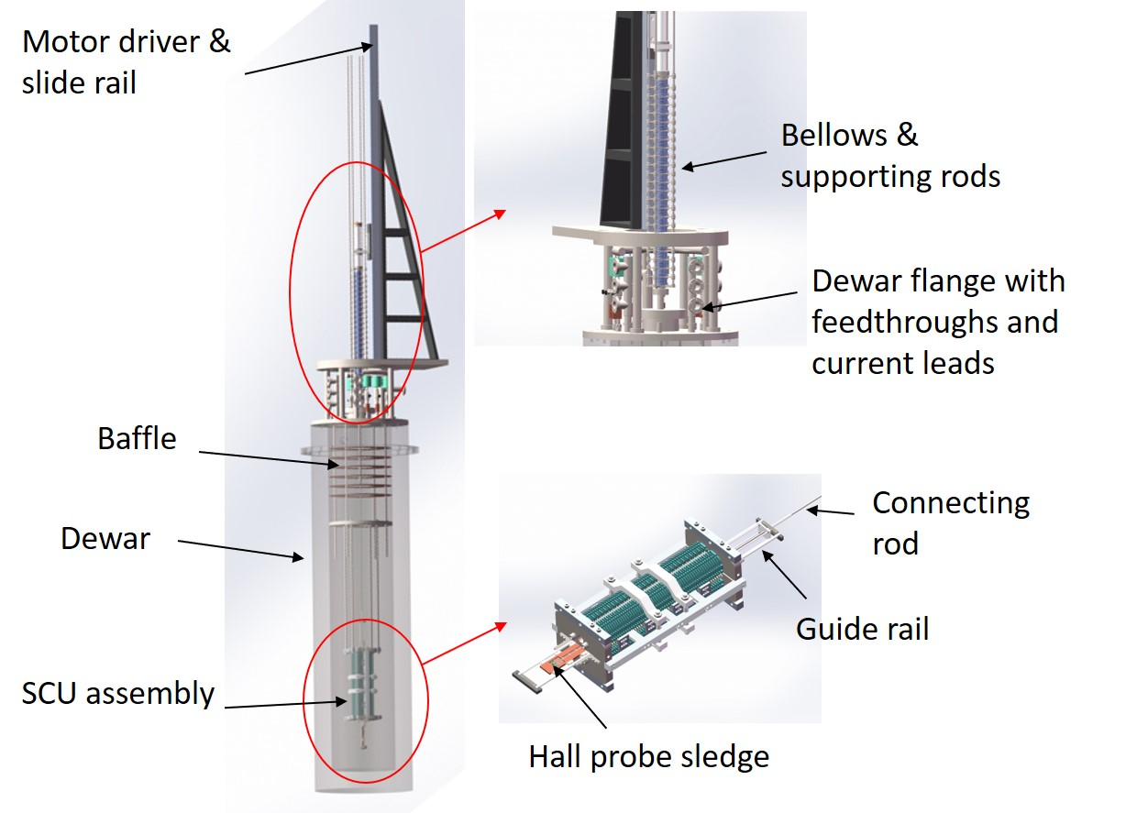
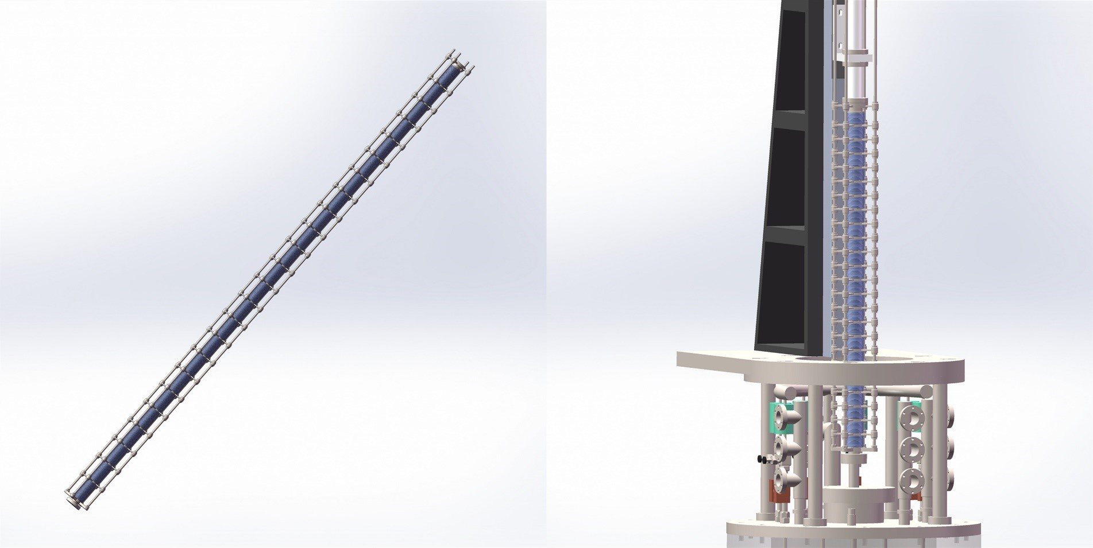
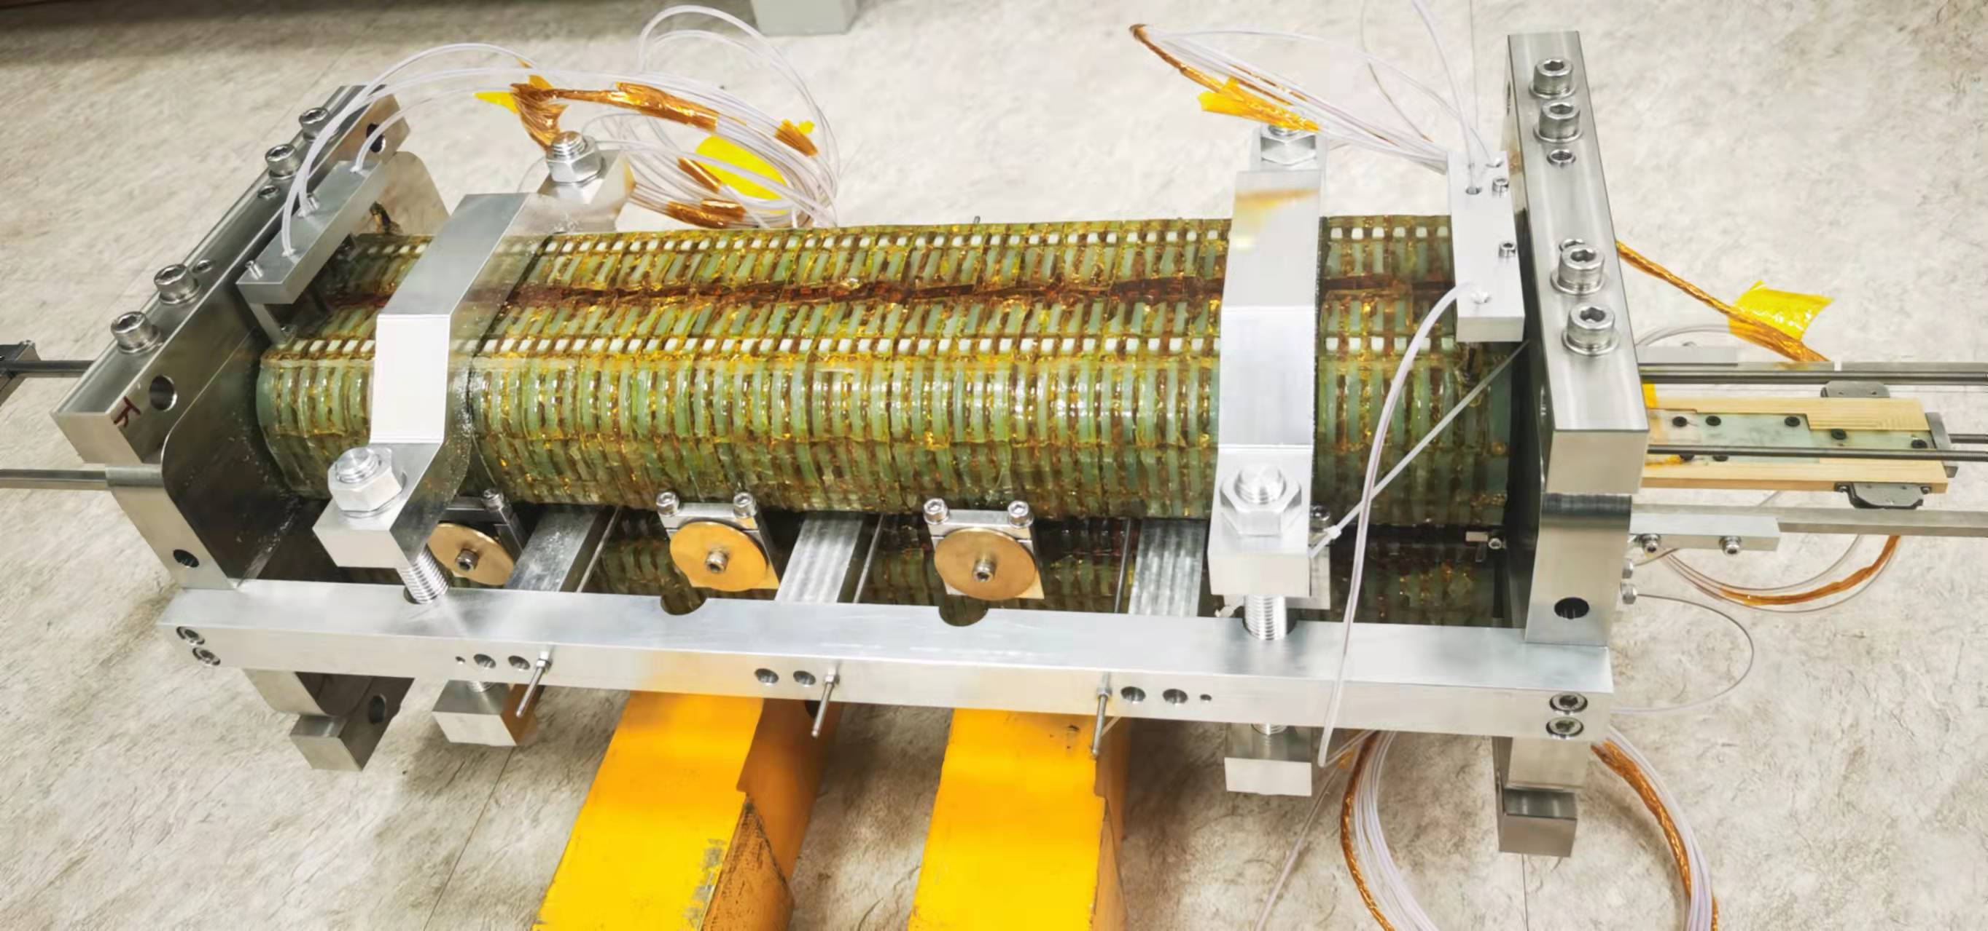
垂直测试装置
Notes:
外部由桶式杜瓦瓶和顶法兰-磁体支撑组件组成，被测超导磁体安装于顶法兰-磁体支撑组件上。顶法兰上集成了测量筒组
件、 6 根大电流气冷电流引线(1000A 500A)、测量信号线接口、排气口和磁测平台支架。
超导磁体的安装结构在右侧，超导磁体通过专门设计的工装安装在支撑杆上，浸没在液氦中进行老练测试和中心孔磁场分布测量。
磁间隙中心装有导轨，导轨上有可滑动的雪撬板，电机通过连接杆与雪撬板连接，由外部电机拉动雪撬板沿导轨运动，Hall探测器在雪橇板上测量磁场分布。

Slide 19
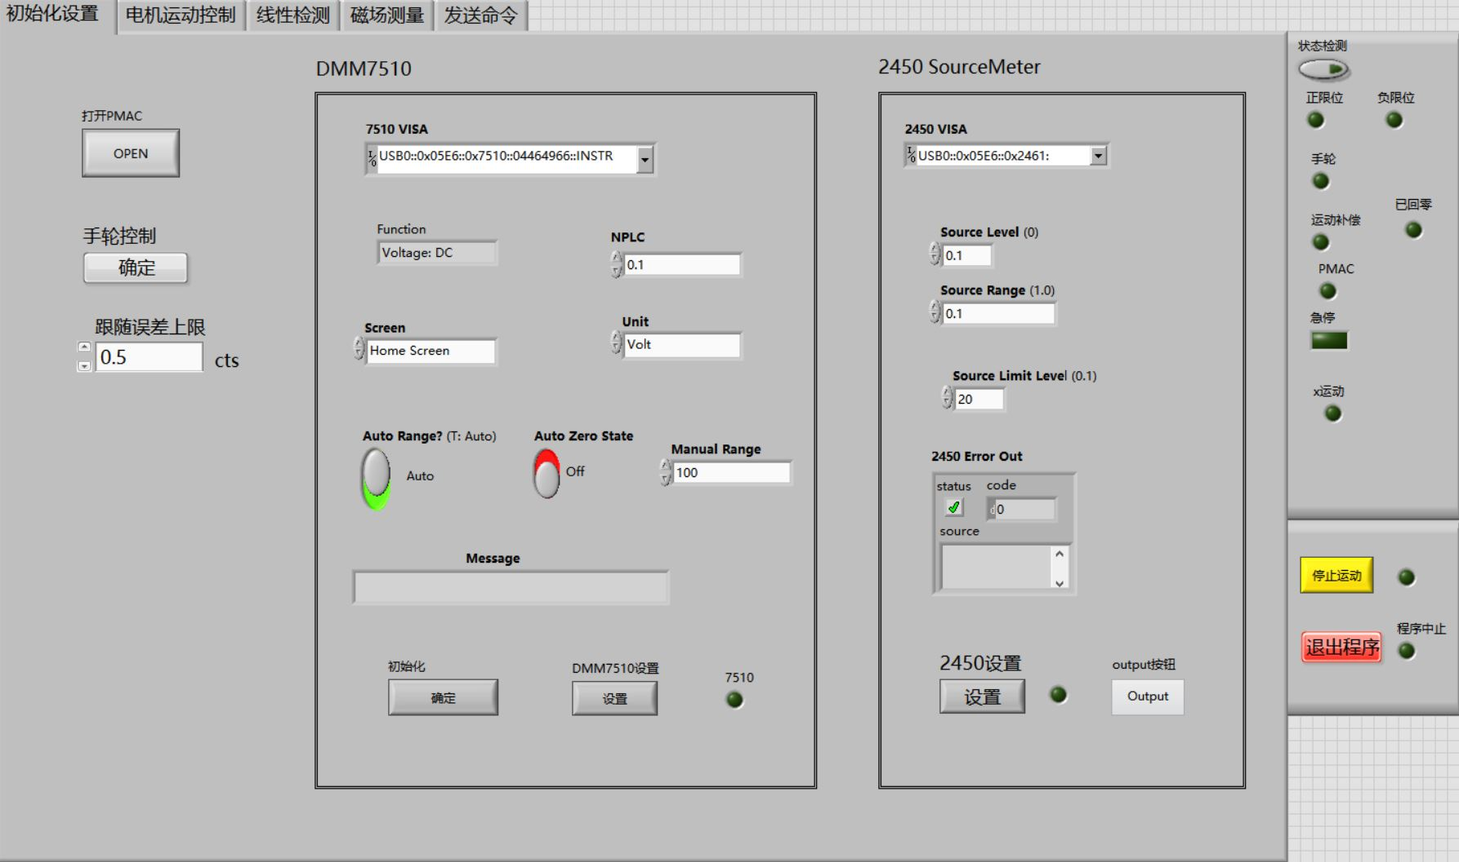
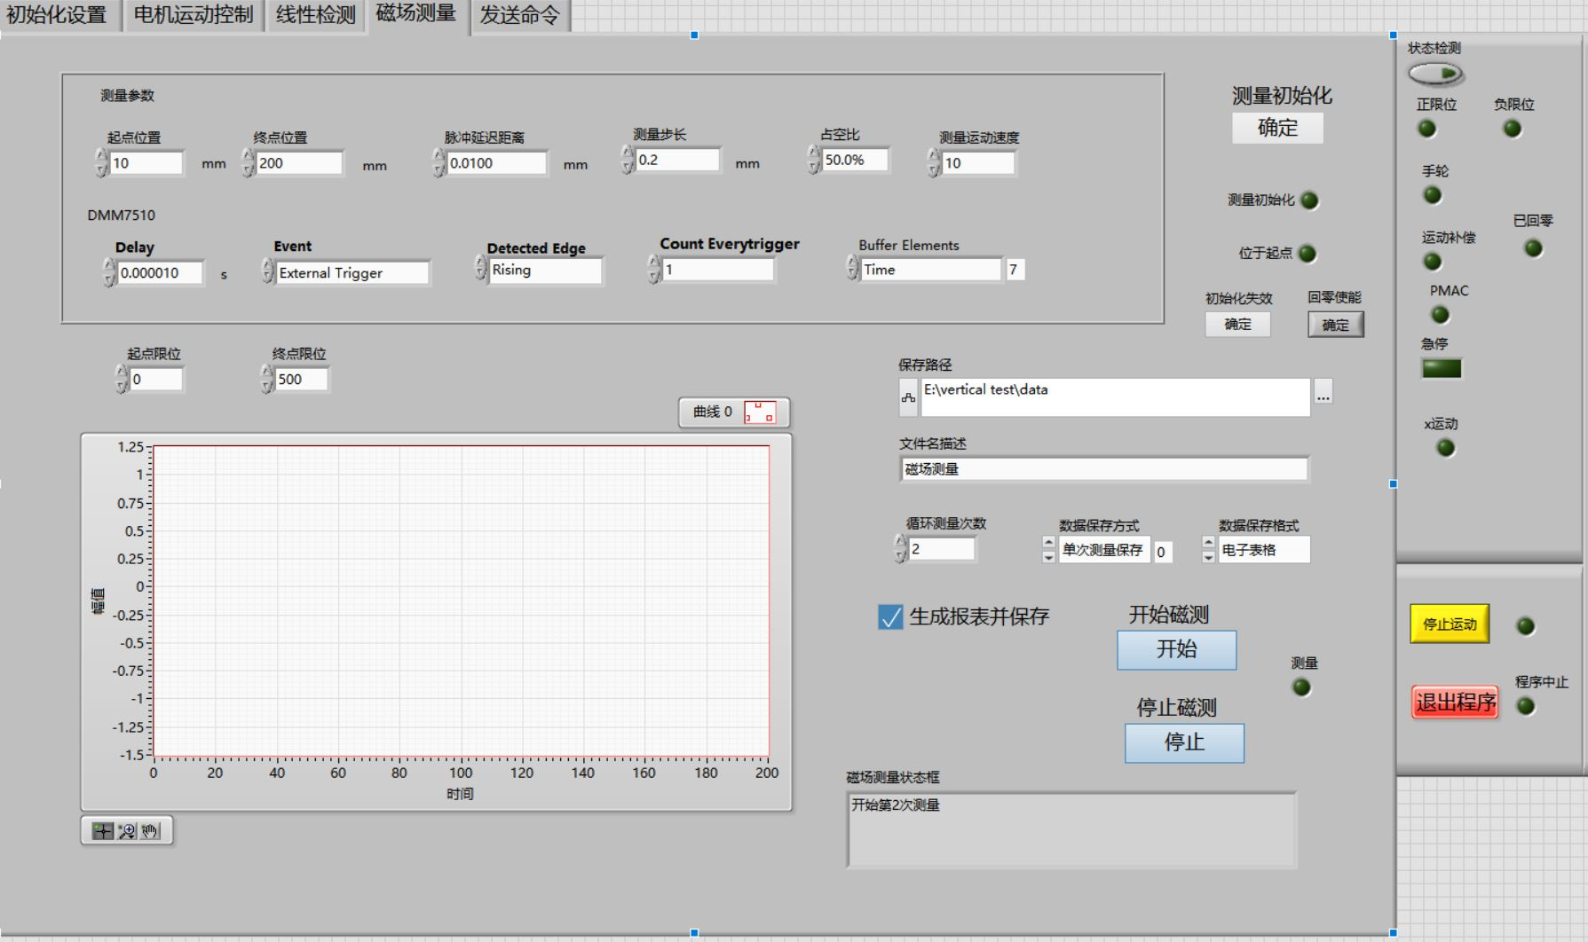
控制程序
基于Labview编写的程序实现了电机的运动控制，’on-fly’模式的数据测量，标准的文件储存格式、显示测量数据、通用命令符操作等功能。

Slide 20
测量噪声
外触发
电压读取
电机滑轨
带动
霍尔探头
7510电压表
驱动
100mA恒流源
控制机箱
2450电源表
控制及数据获取
控制监控
工控机
通过试验不同条件下，hall探头测量信号的噪声误差，可以排查处噪声主要来源，并且寻找到有效的降噪方法。
超导测试厅整体环境更复杂，有大型设备运行，因此整体的环境噪声更强。
电压表需要接单独的隔离电源，并且将设备外壳接专门的地线可以有效降低噪声。
电机是最主要的噪声来源，电机与电压表的触发线以及与控制机箱相连的控制线都需要换成屏蔽双绞线。
最为关键的是机箱与驱动电机转动的信号线中间要接一个滤波器，可以显著降低电机干扰。最终电压表获取的信号噪声可以降低到1uV以下。

Slide 21
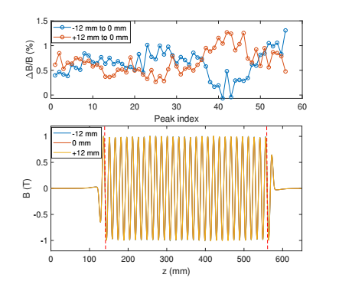
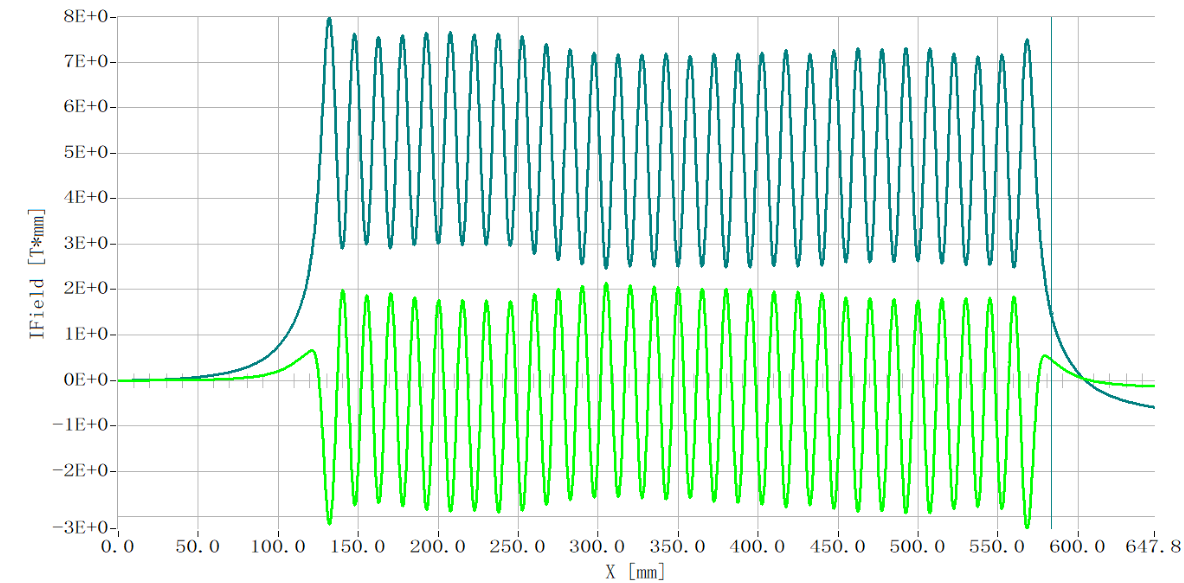
半米长SCU垂测结果(1)
三个Hall探头测量得到的磁场以及峰值差异。
一次积分波动
+450A & 10A correction
-450A & -25A correction
Notes:
较大的NPLC值能有效去除较高频的噪声，尤其是50Hz及其倍频噪声

Slide 22
半米长SCU垂测结果(2)
半周期长度
峰值磁场强度

Slide 23
半米长SCU垂测结果(3)
校正线圈能减小磁场的相位误差，这一点与永磁波荡器不同。
主电流 (A) | 校正电流 (A) | 相位 (Degree)
100 | 0 | 3.97
200 | 0 | 7.62
300 | 0 | 12.3
300 | 20 | 5.82
400 | 0 | 14.8
400 | 20 | 6.1
450 | 0 | 16.3
450 | 25 | 6.9

Slide 24
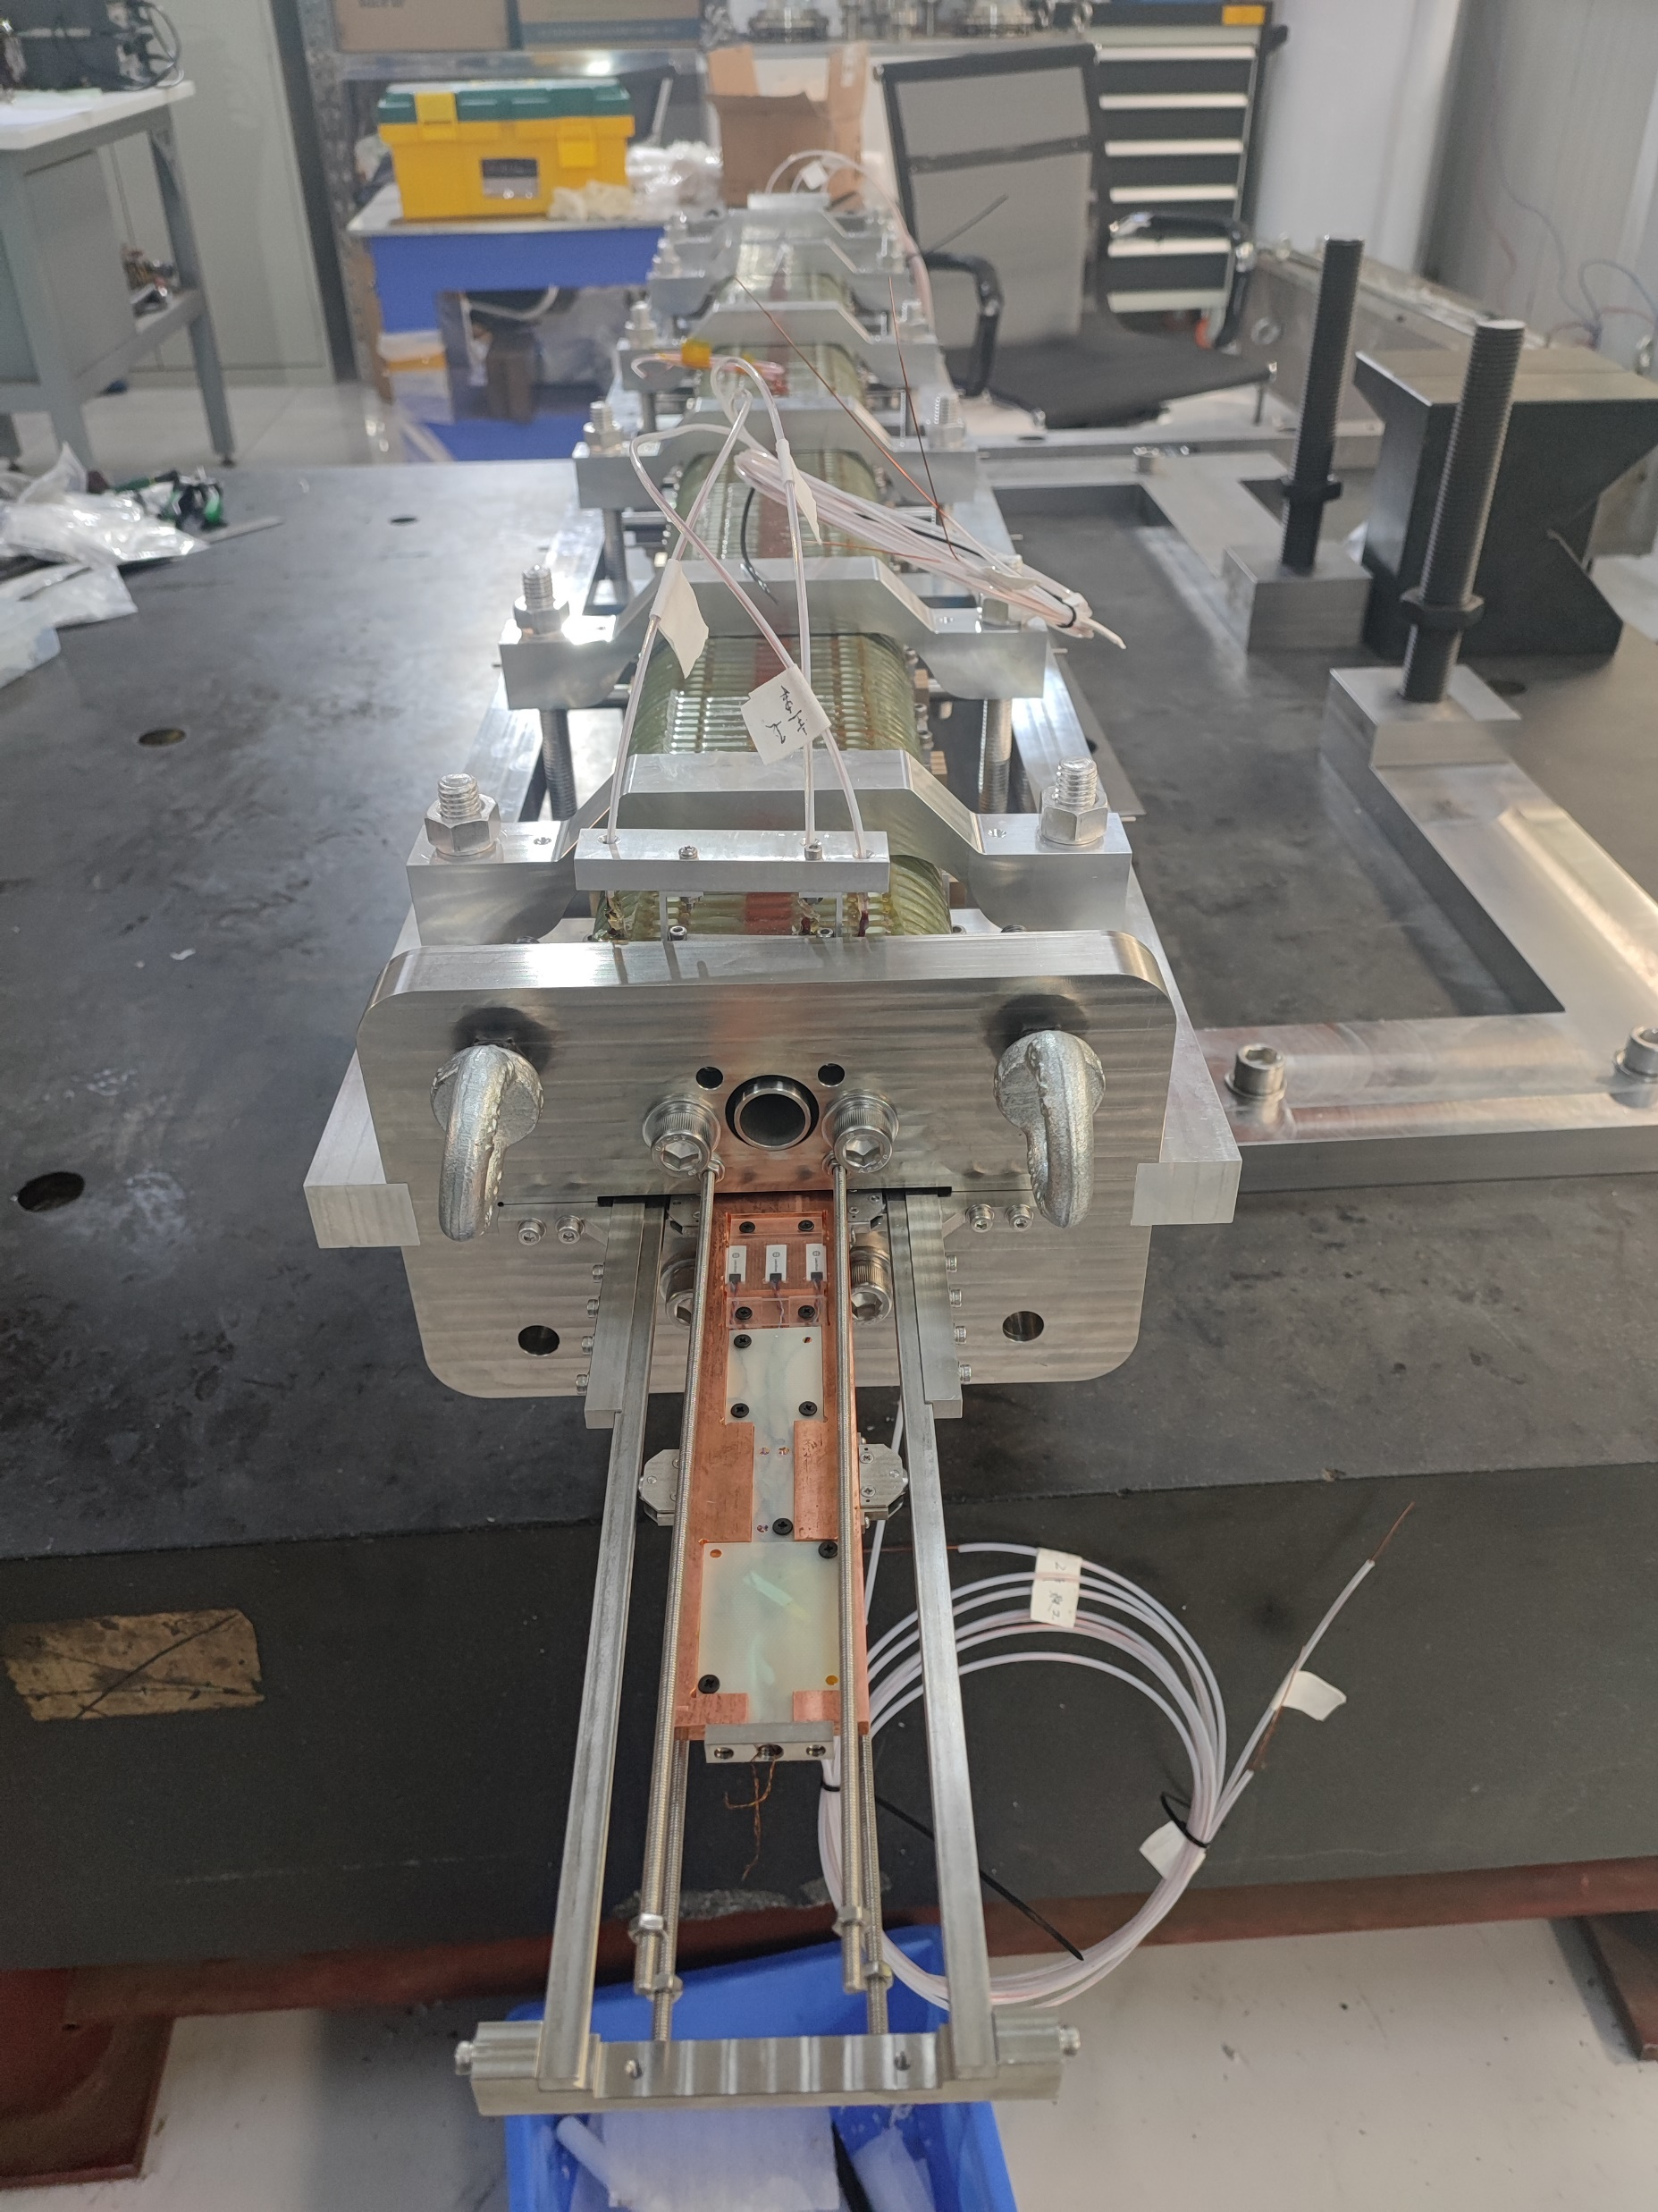
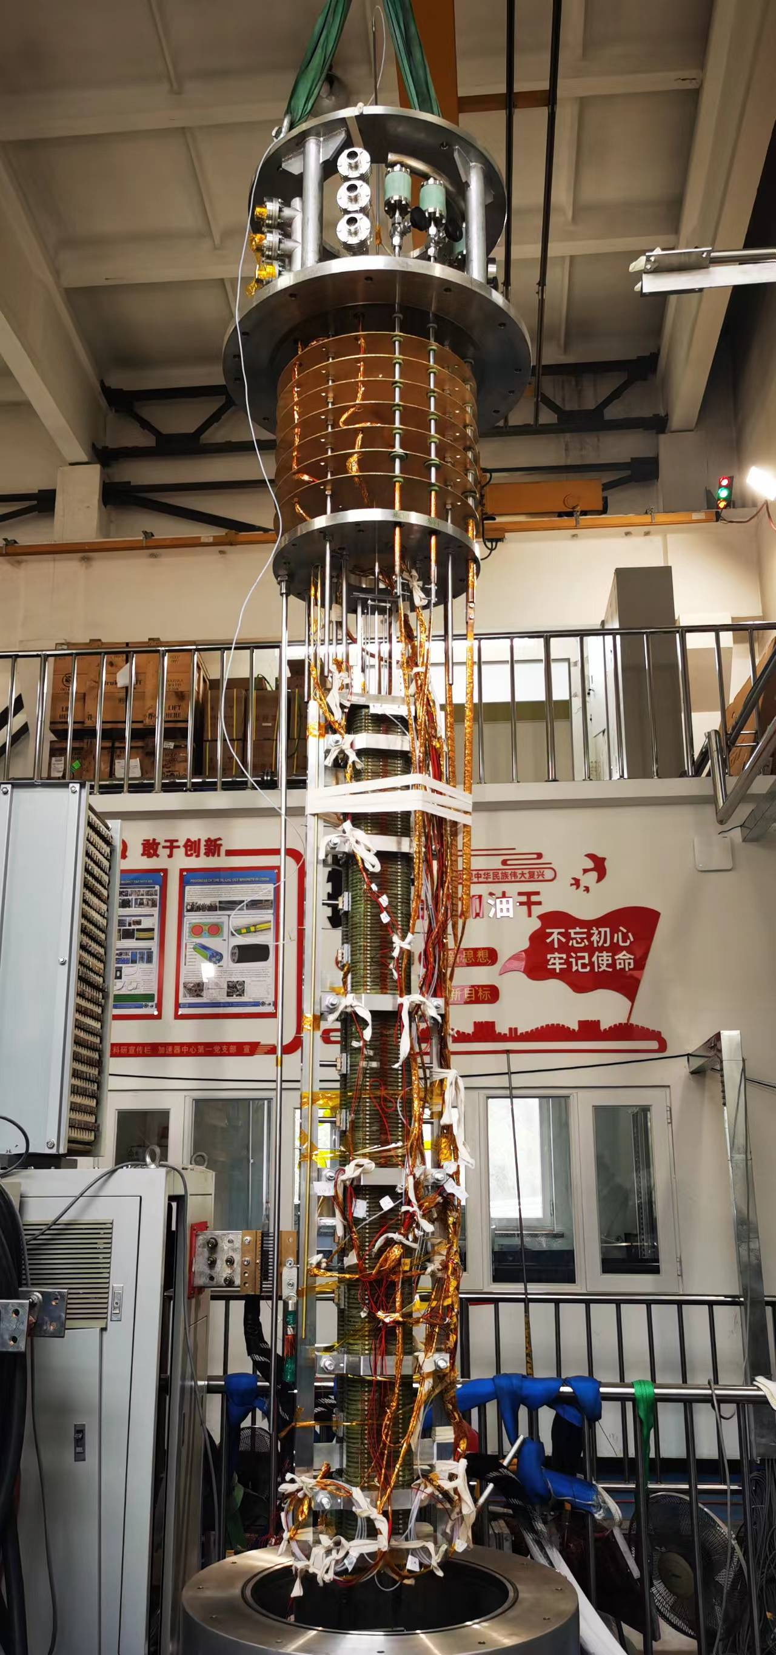
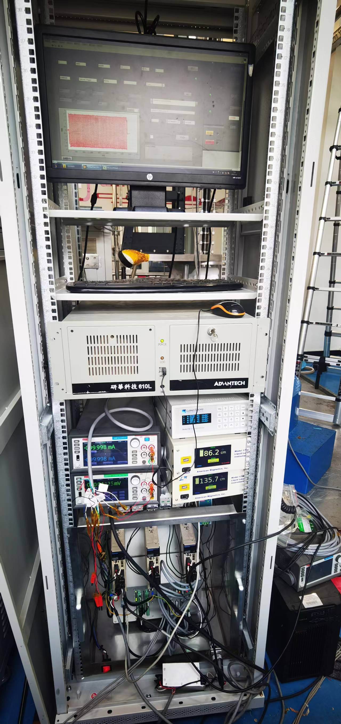
1.5米长SCU垂测(1)
1.5m长SCU装配。
1.5m长SCU吊装入垂测杜瓦
磁场测量系统

Slide 25
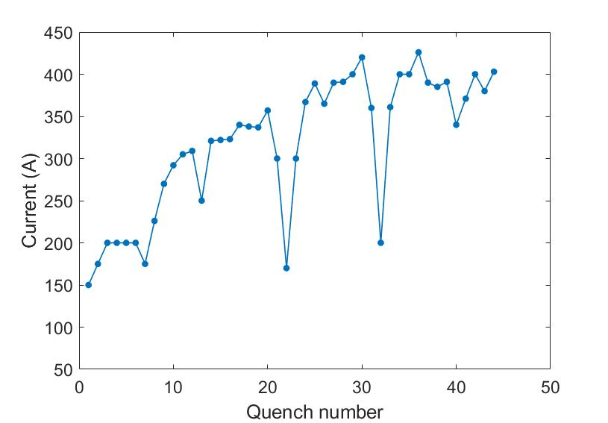

1.5m长SCU垂测(2)
1.5m长SCU垂测共进行了两轮，为更好地适配垂测导轨和水平真空盒，磁间隙放大到9.5 mm。
4.26号第一轮测试后发现两个主要问题：
问题1：线圈励磁较为困难，且在高电流下难以稳定负载，只在350A电流下测得磁场。
问题2：相位误差过大
350A: 1$6°$
改进办法1：在超导电流引线接头处垫铟片，从而减小因接触电阻产生的焦耳热。
改进办法2：根据测得的磁场峰值计算对应的磁间隙调整量，重新加工塞块调节磁间隙高度。

Slide 26
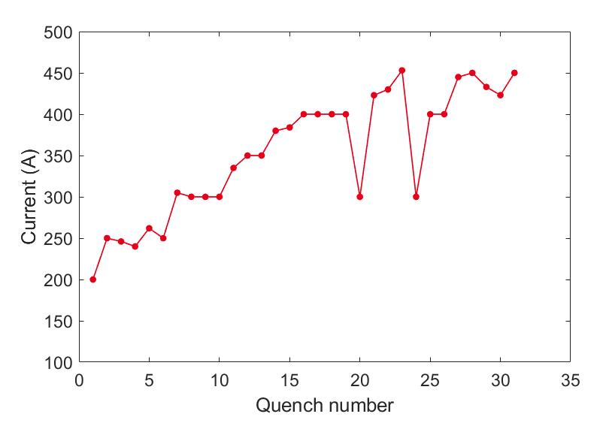
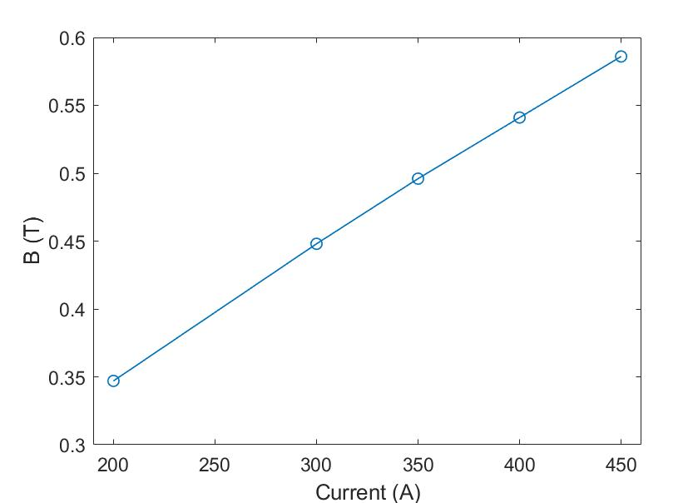
1.5m长SCU垂测(3)
6.26号第二轮测试：
因为调整了结构，失超记忆能力有限。第二次励磁，仍然需要失超锻炼。
电流更加稳定，在400A以上可以测得磁场，最大励磁电流达到450A

Slide 27
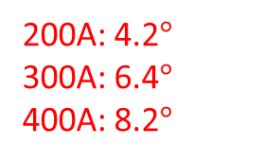
1.5m长SCU垂测(4)
6.26号第二轮测试：
通过塞块调整了磁间隙后，磁场峰值的均匀性更好。
相位误差
200A: 4.2$°$
300A: 6.4$°$
400A: 8.2$°$

Slide 28
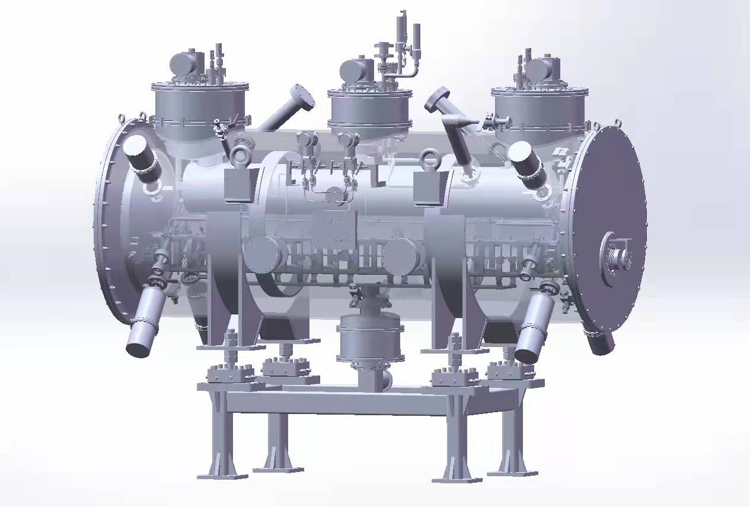
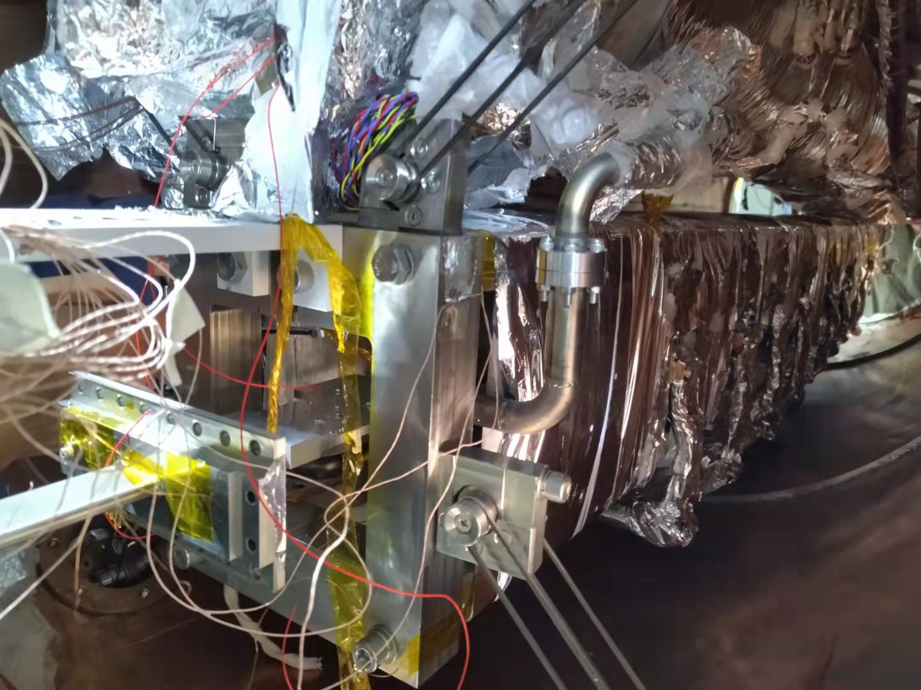
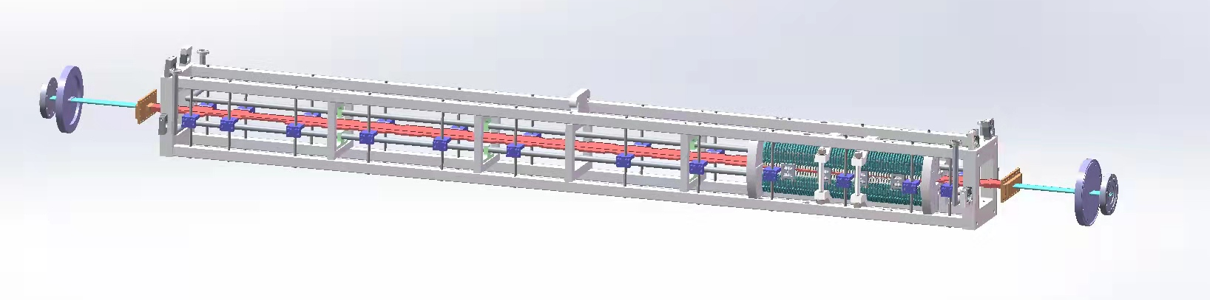
水平恒温器磁铁测试
利用半米长SCU对水平恒温器磁体装配进行试验，完成了降温和失超测试。
失超曲线
最大电流达到480A
半米长SCU磁体装配结构图
磁体装配完成
Notes:
目前已经完成恒温器的装配，正在进行抽真空和降温测试

Slide 29
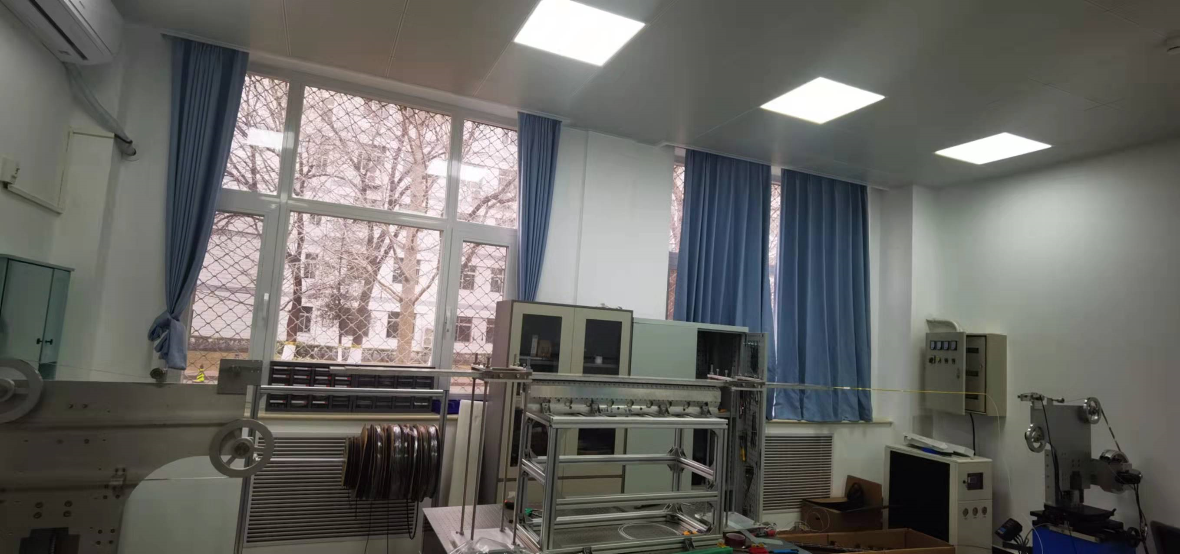
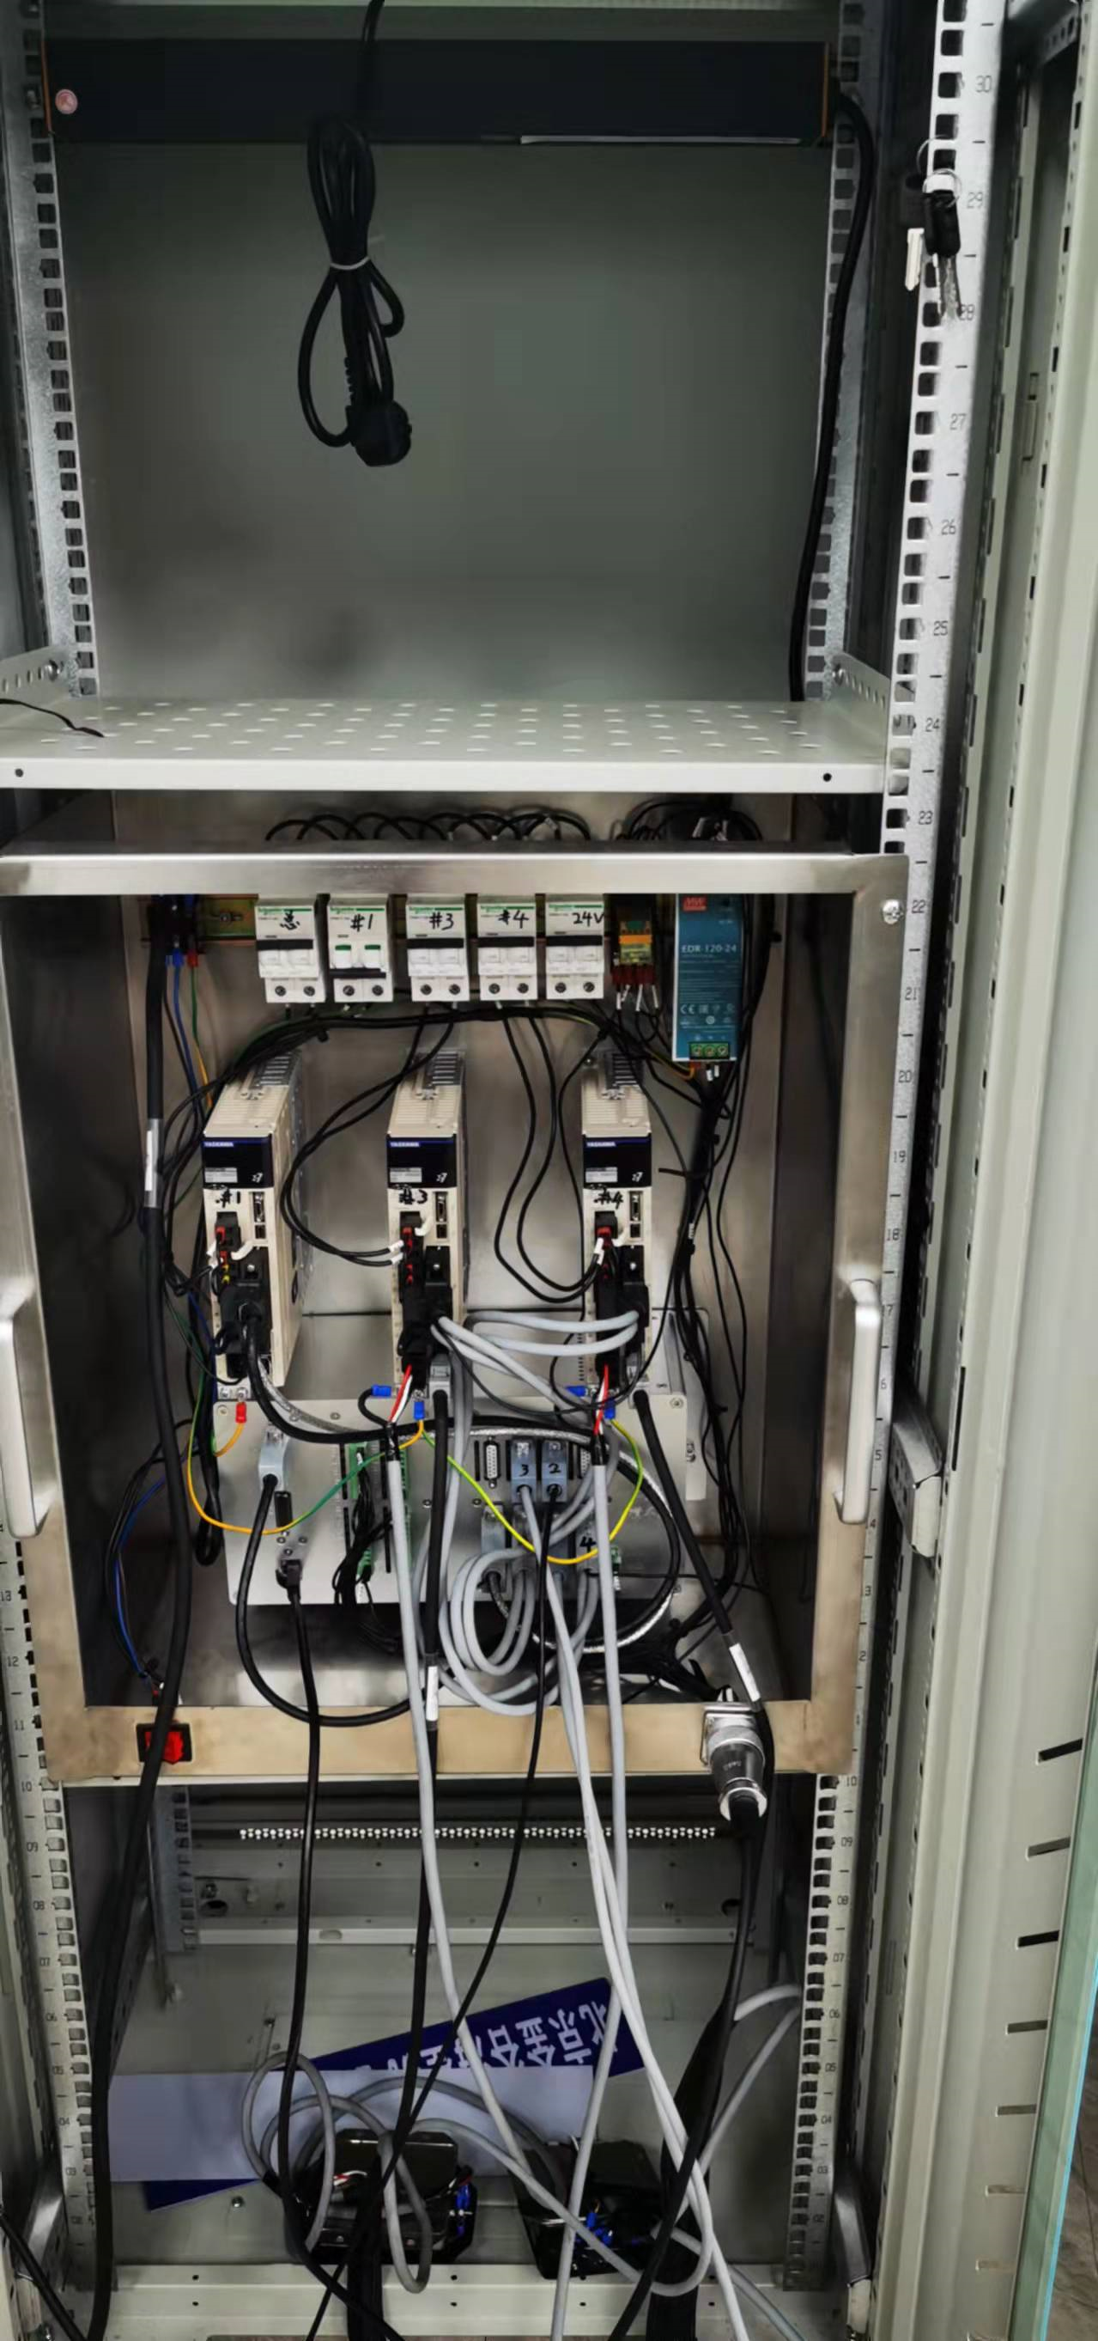
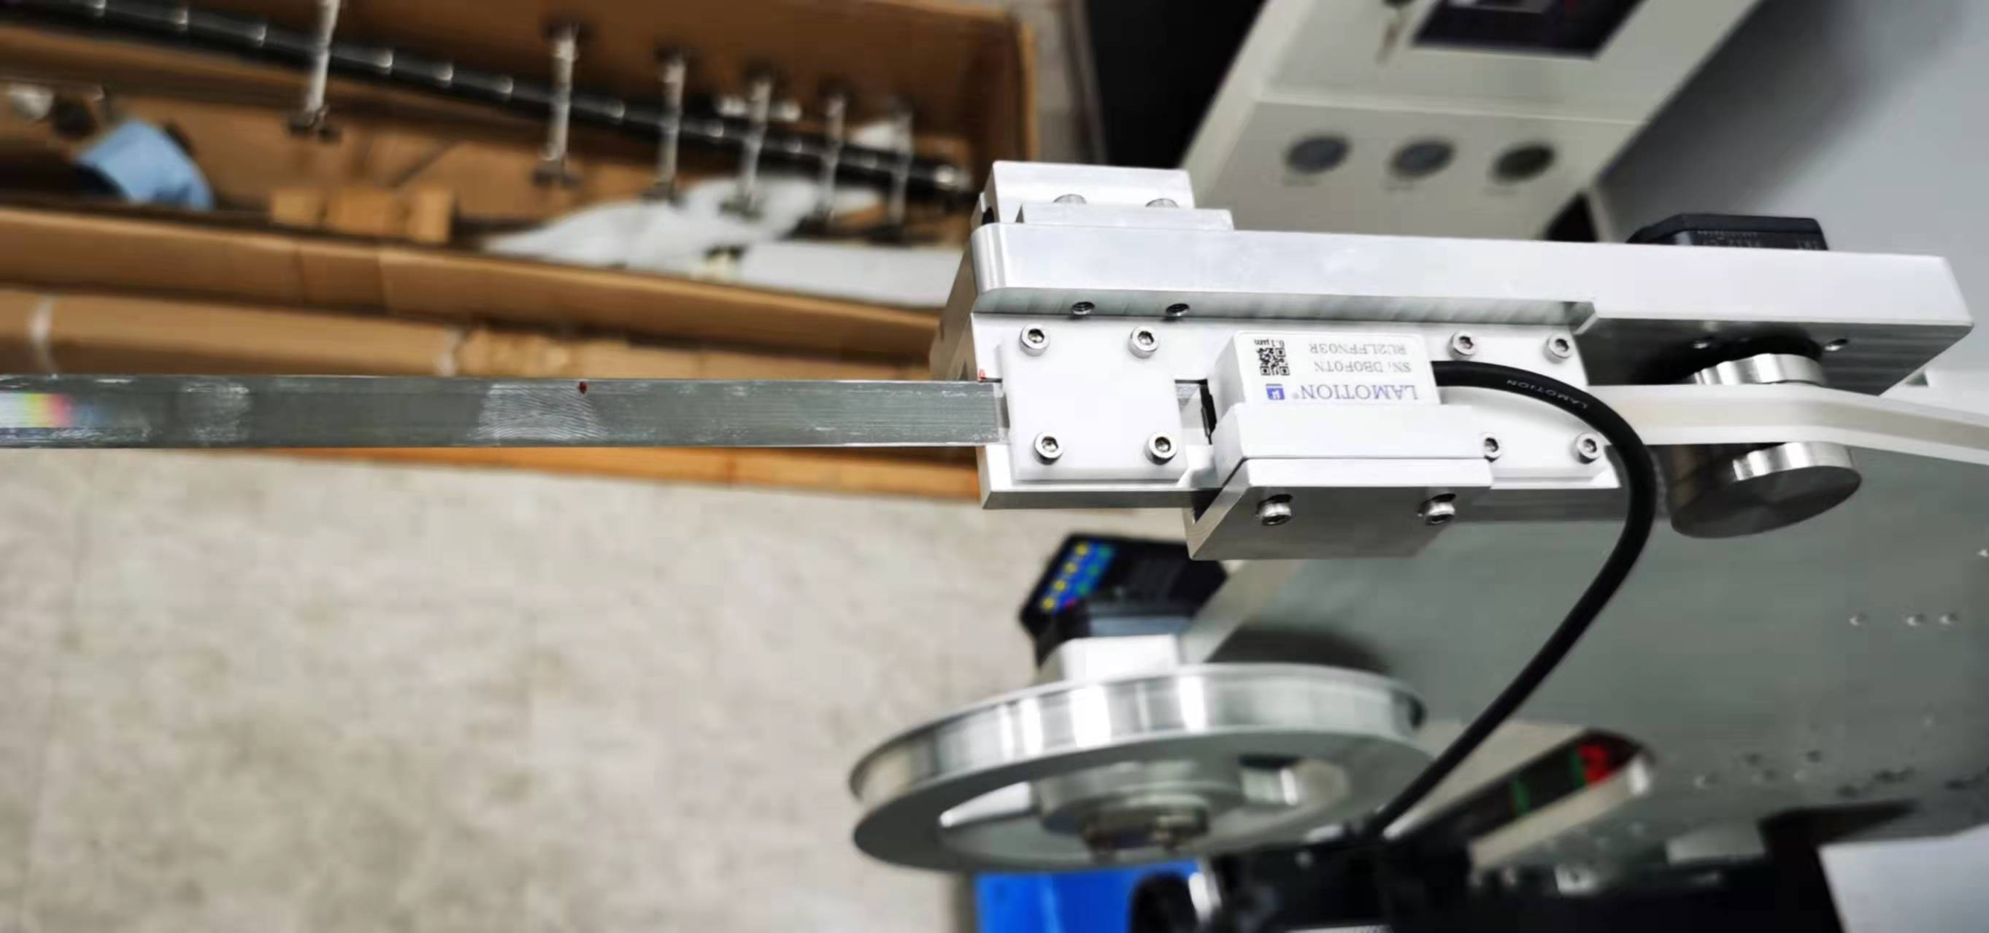
水平磁测系统调试
已搭建好的水平磁测线下调试系统
Notes:
实验室搭建了水平磁场测量系统

Slide 30



PMU48样段测量
磁场曲线
峰值强度 (RMS<1.6 Gs)
半周期长度 (RMS<10 um)

Slide 31
主要内容
研究背景介绍
研究进展
总结

Slide 32
总结
完成了超导波荡器的物理设计，包括平面型SCU，端部校正线圈，临界电流等的计算。
基于无液氦低温测试平台的超导波荡器短样测试，短样的励磁电流成功达到500A,峰值磁场超过1T。在测试过程中发现并解决了许多传导冷却超导波荡器所具有的问题，为大型恒温器的装配与测试积累了宝贵的经验。
基于Labview的软件编写已完成控制和测量模块，并在垂直测试系统调试过程中成功应用。垂直测试装置完成了杜瓦的改造，磁体和电机滑轨的安装，波纹管的改造，测量系统的调试。
水平恒温器已经完成半米长波荡器的装配调试，加电成功达到450A以上。水平磁测系统完成了实验室的安装与调试工作。
完成了0.5米长波荡器的垂直测试，测量并分析了波荡器的磁场，校正电流可以减小相位误差，450A电流下波荡器相位误差小于8度。
1.5m长的SCU样机加工完成，进行了两轮的垂直测试，励磁电流达到450A，根据测得的磁场对磁间隙的调整，显著改善了波荡器的相位误差（9度以内）。
下一步将着手进行1.5m长波荡器的水平测试。

Slide 33
发表文章
博后期间发表一作SCI期刊4篇和会议文章1篇
Wei, J., Li, Y., Yang, X., Chen, Z., Zhang, X., Bian, X. (2022), Development and magnetic field measurement of a 0.5-m-long superconducting undulator at IHEP, J. Synchrotron Rad. 29, Part 4, 997-1003
Junhao Wei, Xiangchen Yang, Xiangzhen Zhang, Zilin Chen, Xiaojuan Bian, Miaofu Xu, Yuhui Li, Development and cryogenic test of superconducting undulator mock-up coils at IHEP, Nucl. Instrum. Methods Phys. Res. A, 1034, 2022, 166822
Junhao Wei, Zilin Chen, Xiangzhen Zhang, Xiaojuan Bian, Miaofu Xu, Xiangchen Yang, Yuhui Li, Numerical analysis of the end-field with correction coils for the superconducting undulator at IHEP, Nucl. Instrum. Methods Phys. Res. A, 1026, 2022, 166036
Junhao Wei, Nicoleta Baboi, Wolfgang Ackermann, Thorsten Hellert, Cavity tilt measurement using beam excited higher order mode signals at the Free Electron Laser FLASH, Nucl. Instrum. Methods Phys. Res. A, 1000, 2021, 165246
J. H. Wei, et al, Design of a Delta-type superconducting undulator at the IHEP, IPAC’21, May, 2021.

Slide 34
谢谢！

